Slide 1
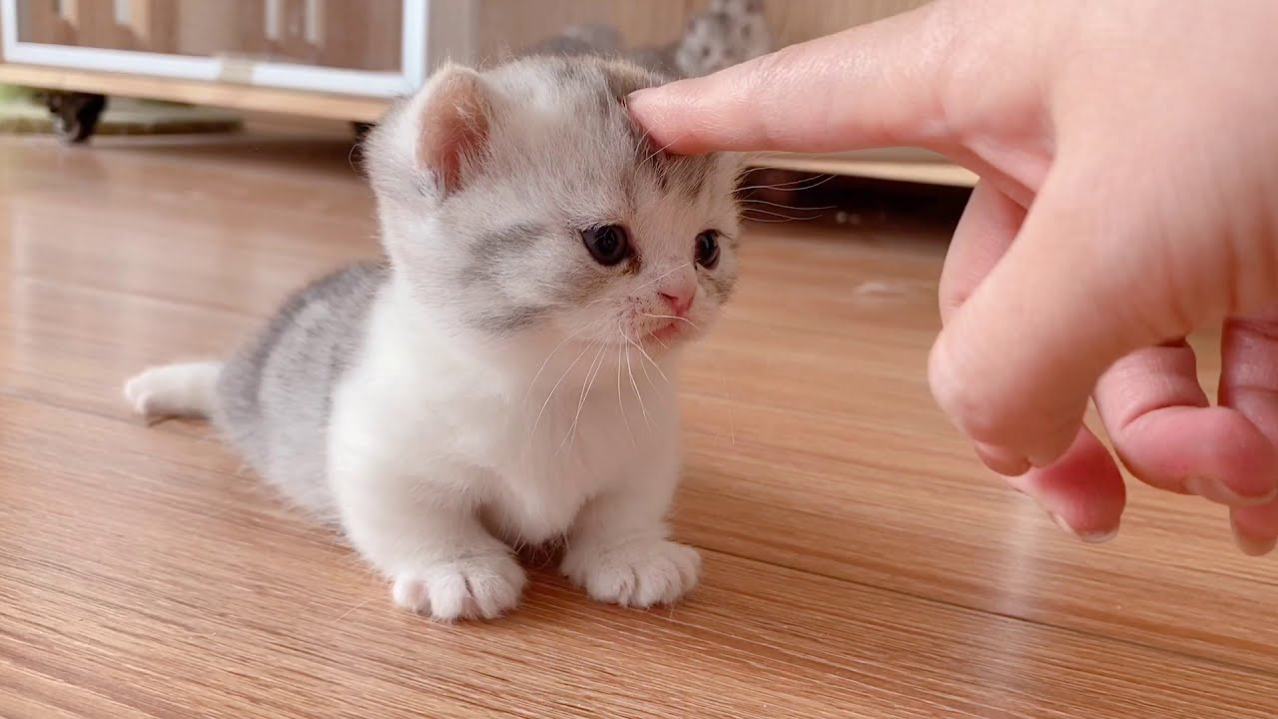
Attention让计算更有针对性

Slide 2
如何进行Attention计算?

Slide 3
Attention的输入数据
C
特征维度:5
序列长度:N
1x5
空间形式
…
数据Shape: (B, N, C)
N
1x5
…
B
Attention的实现方式
Attention-Result
Value
Key
Query
Attention Space

Slide 4



Input
Value
11
12
13
14
15
11
12
13
14
15
11
12
13
14
15
21
…
21
…
21
…
执行
$$Attn×Value$$
31
…
31
…
31
…
41
…
41
…
41
…
Query
Key
Output
11
12
13
14
15
11
12
13
14
15
11
21
31
41
21
…
21
…
12
22
32
42
31
…
31
…
13
23
33
43
41
…
41
…
13
23
33
43
Attn
(Softmax)
11
21
31
41
11
12
13
14
15
12
…
21
…
O
13
…
执行
$$Q×K^{T}$$
$$×$$
31
…
14
…
Query
41
…
15
Key

